Slide 1
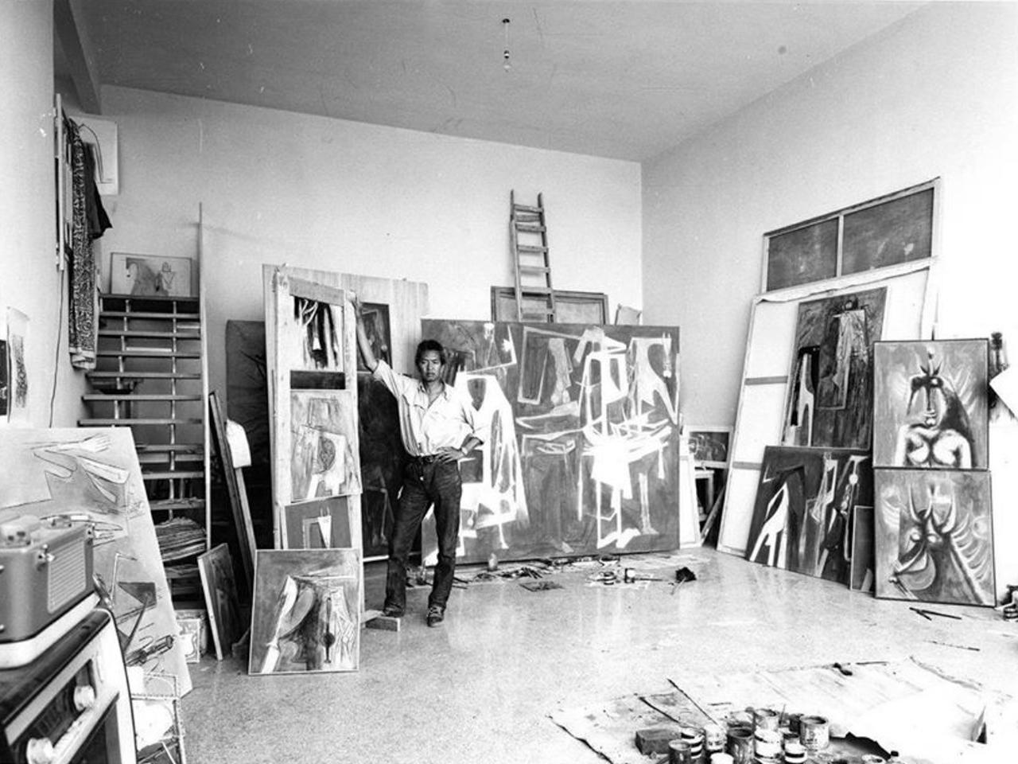
Wifredo Lam
1902 - 1982

Slide 2
¿Quién fue?
Wifredo Lam fue uno de los pintores más notables del siglo 20 en Cuba.

Slide 3
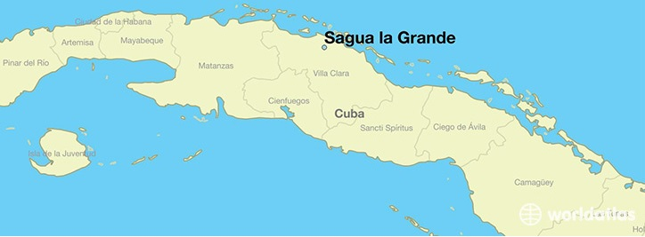
Lugar de nacimiento
Nació en Sagua la Grande, Cuba, el 8 de diciembre de 1902.
Notes:
Nació=was born

Slide 4
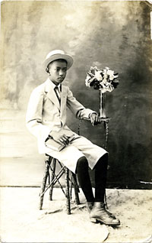
Origen de su familia
Su padre, Yam Lam, era un inmigrante chino.
Su madre, Ana Serafina Castilla, era una mezcla de ascendencia africana y cubana.
Su madrina afro-cubana era una sacerdotisa de la Santería.
Notes:
Sacerdotisa=priestess

Slide 5
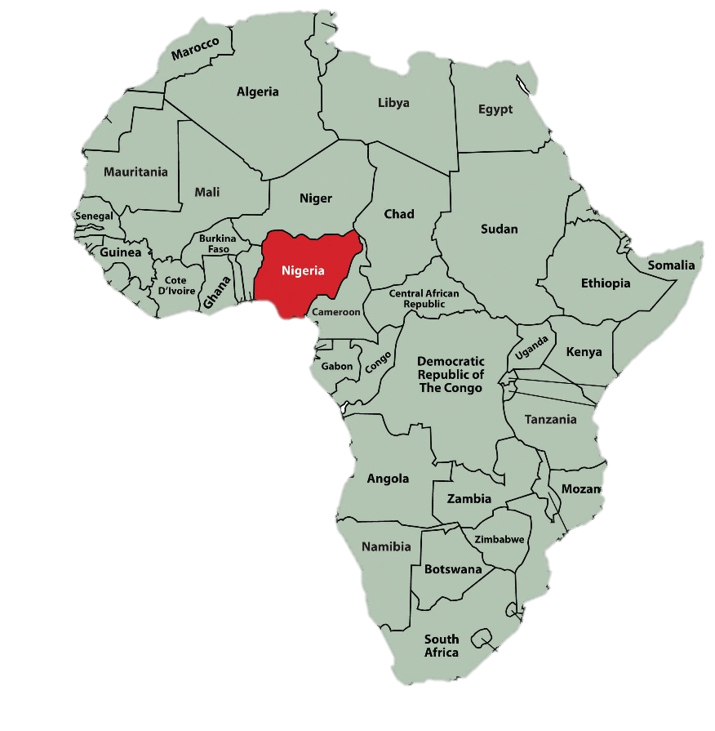
La Santería
La Santería se origina en el Oeste de África.
Es la religión tradicional del pueblo Yoruba.

Slide 6
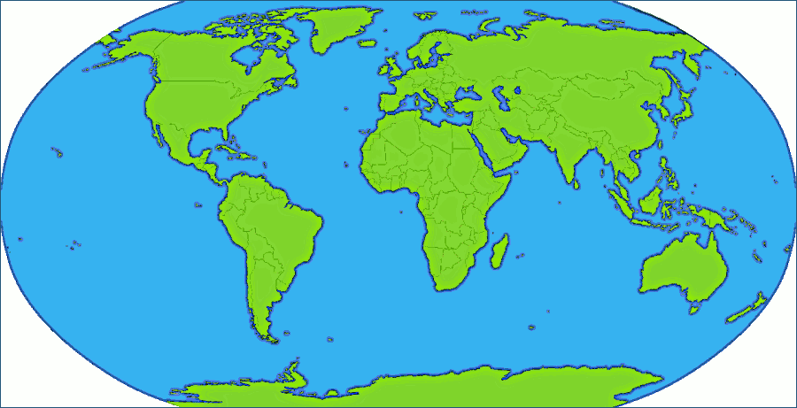
La Santería
Muchos Yoruba fueron traídos a la trata de esclavos para Cuba, Brasil, Haiti y Trinidad.
Notes:
Traídos a la trata de esclavos= brought as part of the slave trade

Slide 7
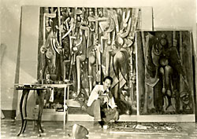
La Santería
Wifredo Lam se interesó mucho por la Santería, y llenó sus últimas pinturas con la imaginería y la energía de esta religión.
Notes:
Llenó=filled

Slide 8
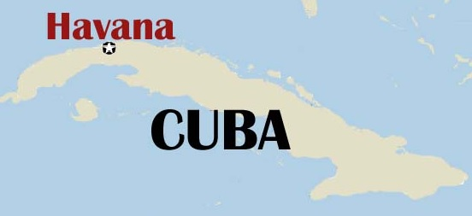
Su Educación
Del 1918 al 1923: Wifredo Lam estudió arte en La Escuela de Bellas Artes en La Habana.

Slide 9
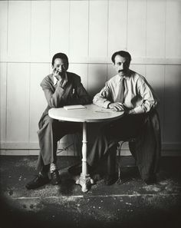
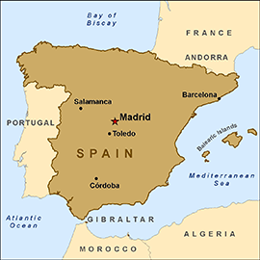
Su Educación
En 1923 Wifredo Lam trasladó a Madrid donde fue alumno del pintor Fernando Alvarez de Sotomayor.
Notes:
Trasladó=transferred, alumno=pupil

Slide 10
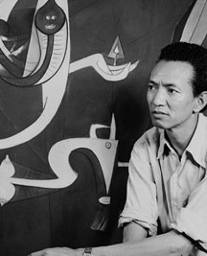
Su Educación
Desarrolló su estilo artístico.
Había elementos de realismo, de romanticismo, de impresionismo, de surrealismo y de cubismo en sus obras.

Slide 11
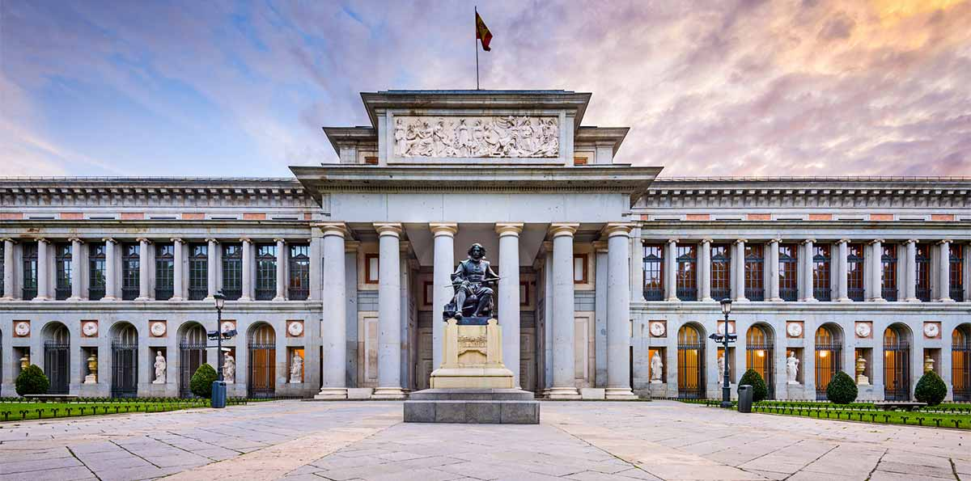
Su Educación
Descubrió las obras de Diego Veláquez y Francisco de Goya al Museo del Prado (arte de los siglos 16, 17 y 19).
Notes:
Descubrió=discovered

Slide 12
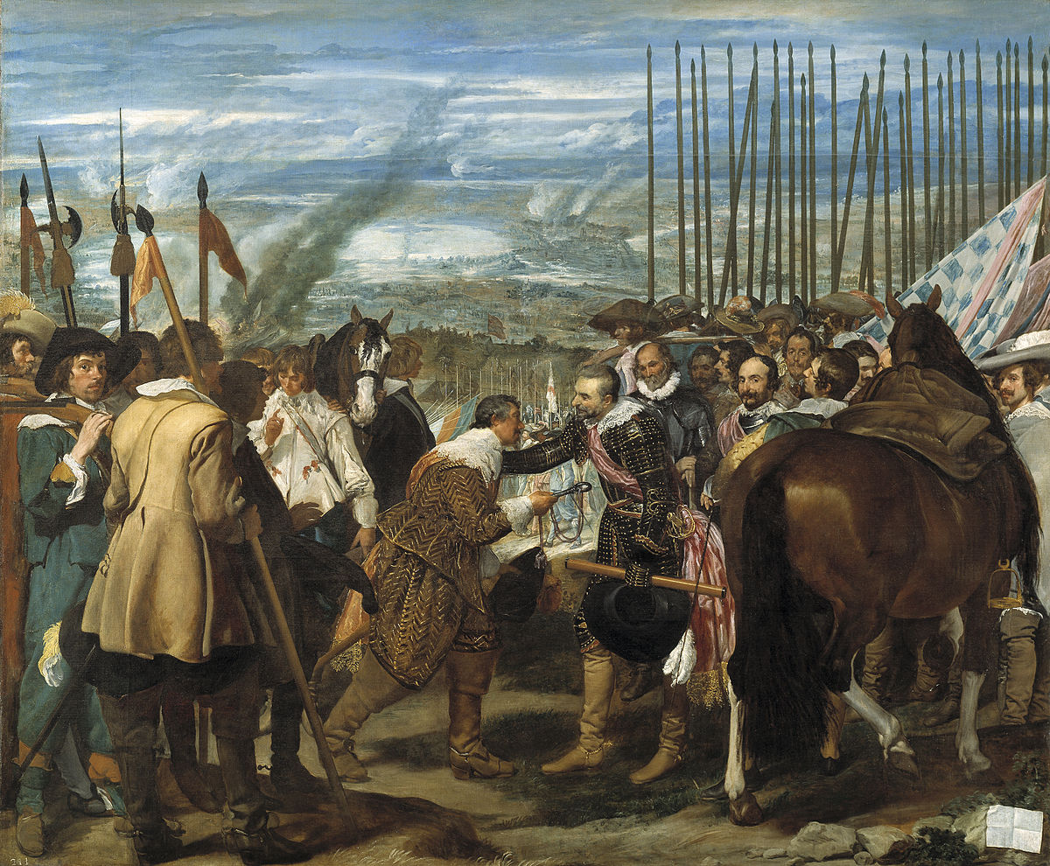
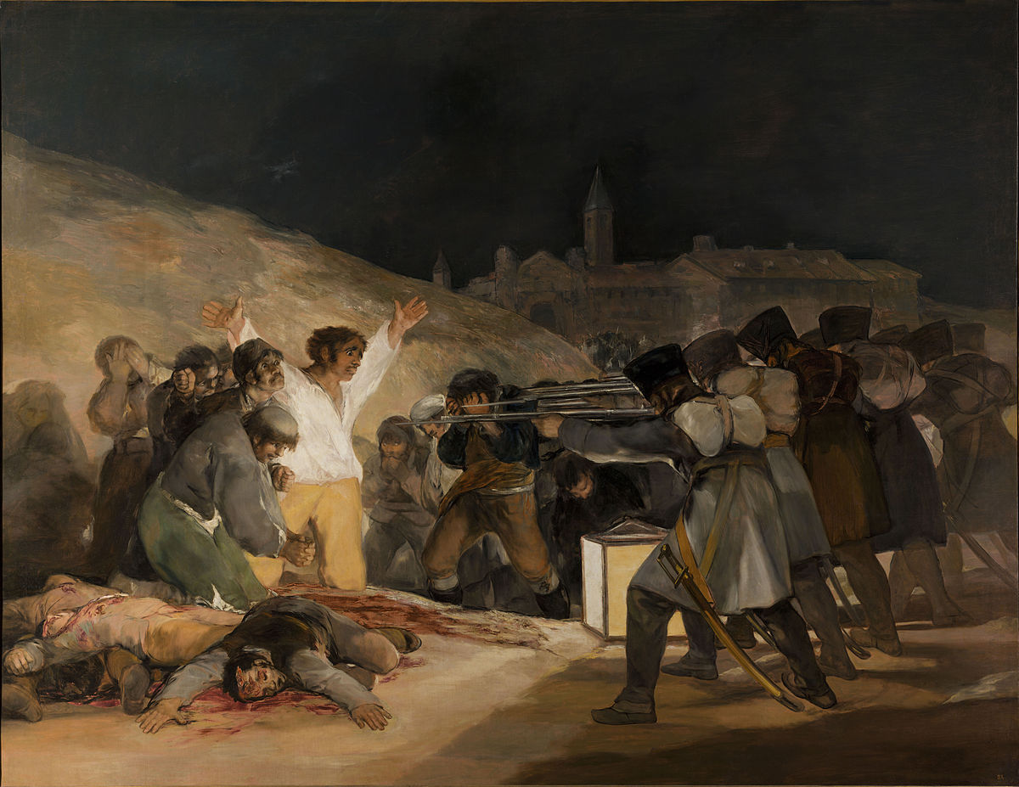
Su Educación
Diego Veláquez
La rendición de Breda (1635)
Francisco de Goya
El 3 de mayo de 1808 (1814)
Estas pinturas le influyeron en su propio estilo artístico.

Slide 13
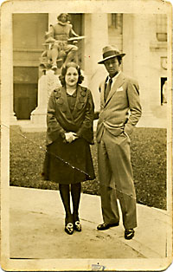
Su primera esposa
En 1929 se casó con Eva Piriz.
Ella y su hijo murieron
en 1931 de tuberculosis.
Su tragedia familiar contribuyó
a la oscuridad de su arte.
Notes:
Se casó con =married, murieron=died

Slide 14
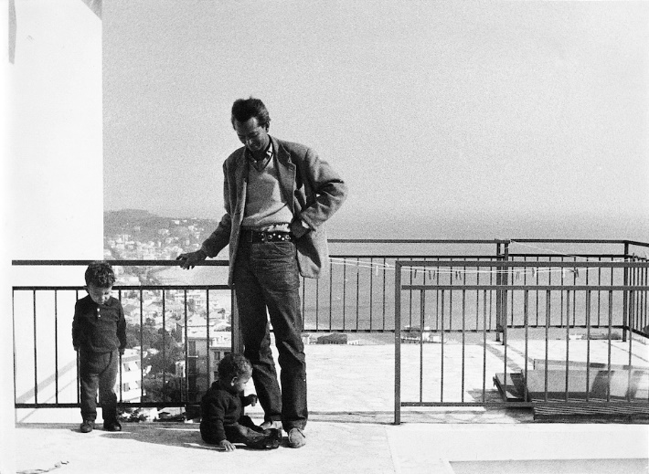
Sus dos otras esposas
Se casó tres veces.
En 1944 se casó con Helena Holzer. Se divorciaron en 1950.
En 1960 se casó con Lou Laurin. Tuvieron tres hijos juntos.

Slide 15
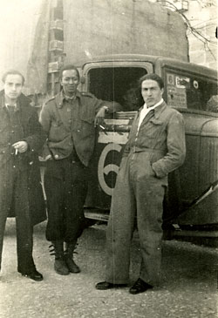
La Guerra Civil
En 1936, Lam luchó por el lado republicano en la Guerra Civil en España.

Slide 16
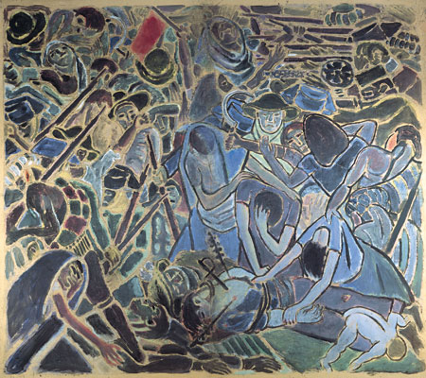
La Guerra Civil
Wifredo Lam
La Guerra civil (1937)

Slide 17
Su estilo artístico
A principios del decenio de 1930 los efectos
del surrealismo fueron evidentes en el trabajo de Wifredo Lam.
Notes:
A principios del decenio de 1930 =in the early 1930s

Slide 18
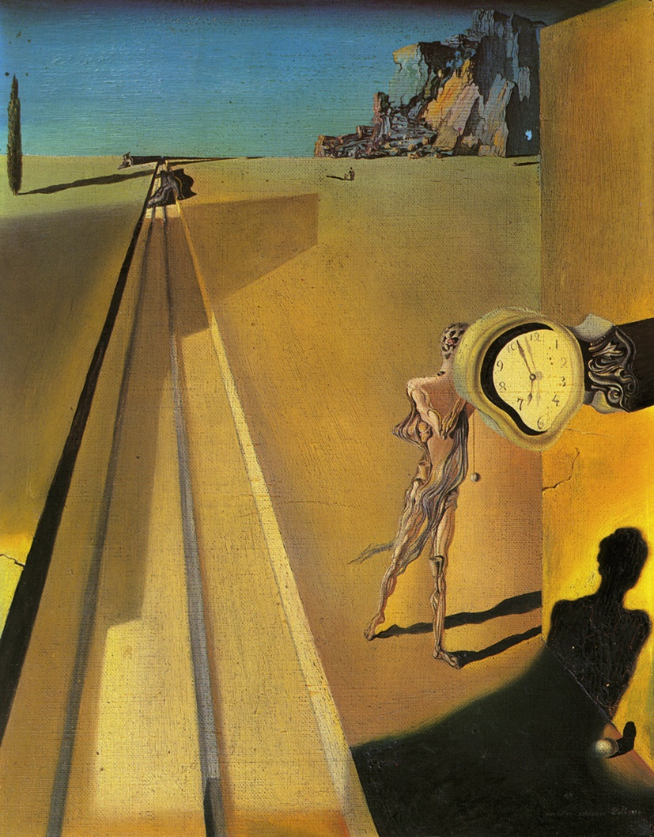
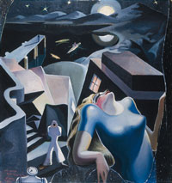
El surrealismo
Wifredo Lam
Composición, I (1930)
Salvador Dalí
Osificación prematura de una estación ferroviaria (1930)

Slide 19
Su estilo artístico
Fue influido también por Henri Matisse y Joaquín Torres-García.
Notes:
Influido=influenced

Slide 20
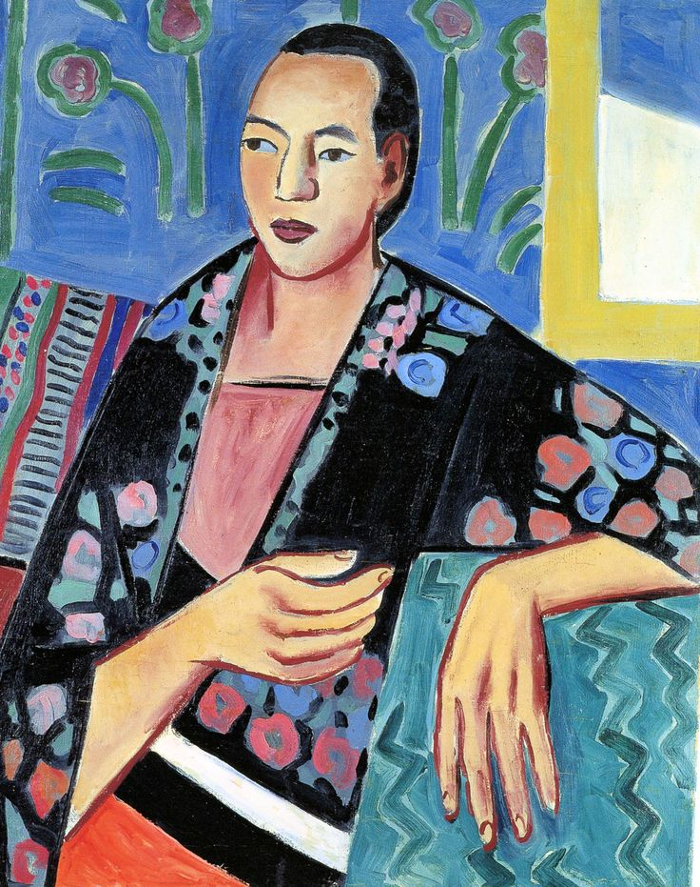
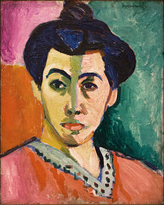
El impresionismo
Wifredo Lam, Autoportrait I (1937)
Henri Matisse, Portrait of Madame Matisse (1906)

Slide 21
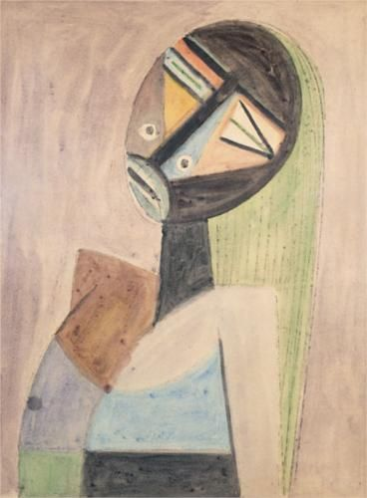
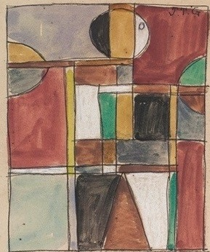
El cubismo
Joaquín Torres-García
Hombre Constructivo (1933)
Wifredo Lam, Madame Lamumba (1938)

Slide 22
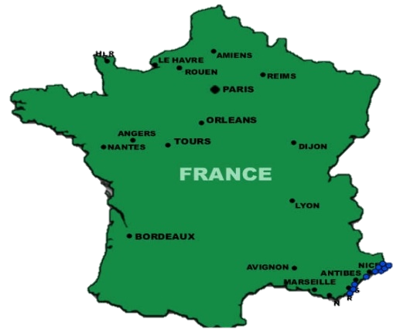
Su vida en Paris
Wifredo Lam viajó a Paris en 1938.
Conoció a Pablo Picasso y se hicieron amigos.
Picasso alentó su interés en arte africano
y máscaras primitivas.
Notes:
Viajó=travelled, conoció a=met, alentó=encouraged

Slide 23
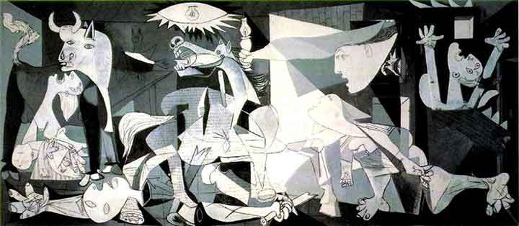
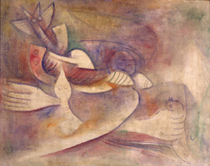
Su vida en Paris
El arte cubista de Picasso tuvo, sin duda, un impacto significativo en el arte de Wifredo Lam.
Pablo Picasso
Guernica (1937)
Wifredo Lam
Le Nid Fasciné (1944)

Slide 24
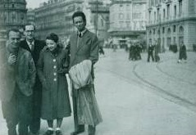
Regreso a Cuba
Cuando la Segunda Guerra Mundial empezó en 1939, Wifredo Lam regresó a La Habana.
Notes:
Empezó=began, regresó=returned

Slide 25
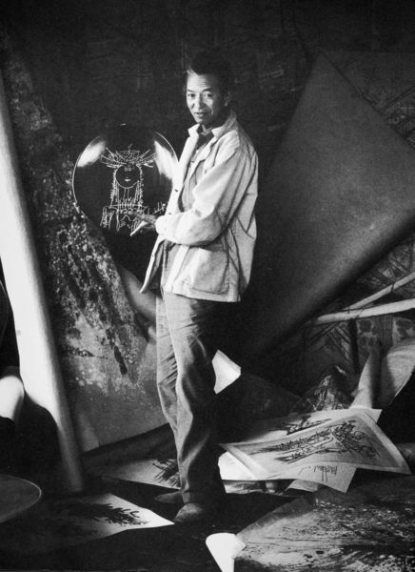
Regreso a Cuba
Se dio cuenta de que Cuba estaba perdiendo la cultura africana.
Creó su propio estilo fusionando Surrealismo y Cubismo con el espíritu y las formas del Caribe.
Notes:
Estaba perdiendo=was losing, creó=created

Slide 26
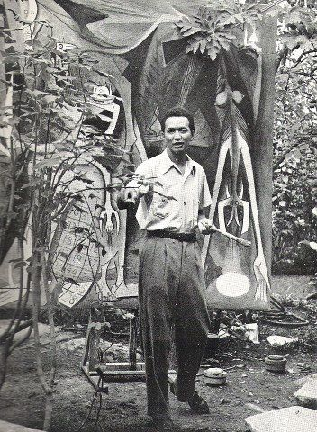
Regreso a Cuba
Desde 1939 hasta 1970 Wifredo Lam pintó muchas pinturas, y casi todas fueron en el estilo africano-cubismo.
Notes:
Pintó=painted, casi=almost

Slide 27
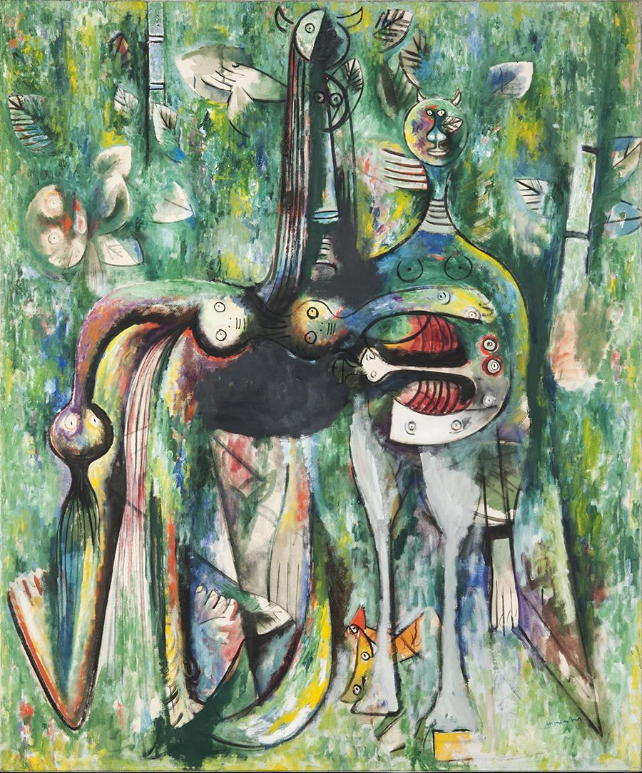
Su estilo africano-cubismo
Wifredo Lam
Dark Malembo, God of the Crossroads (1944)

Slide 28
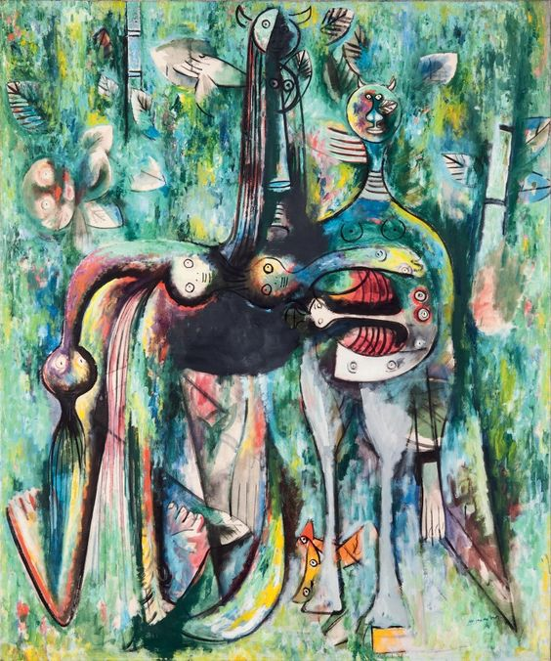
¿Qué colores hay en la pintura?
amarillo
verde
violeta
rojo
negro
gris
naranja
marrón
rosa
azul
blanco

Slide 29
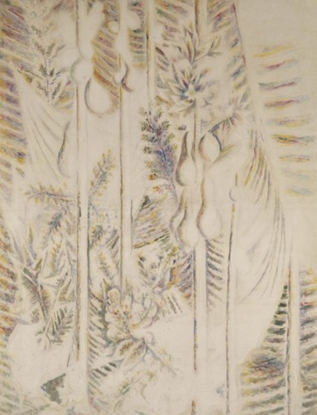
Otras obras
Wifredo Lam
La Fruta Bomba (1944)

Slide 30
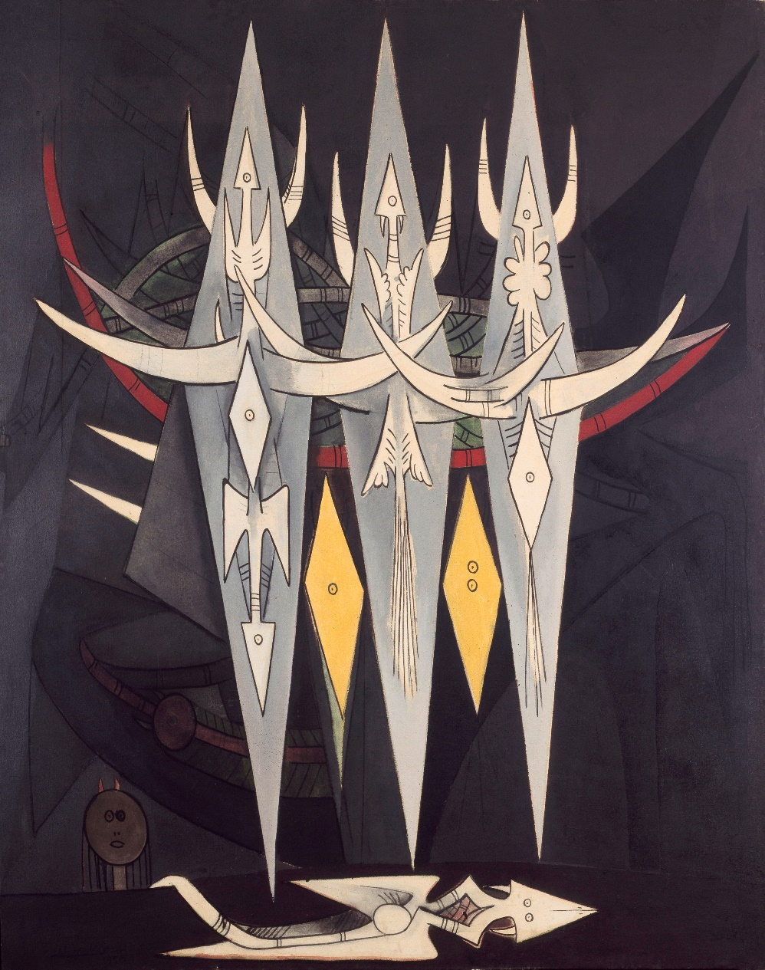
Wifredo Lam
Umbral (1944)

Slide 31
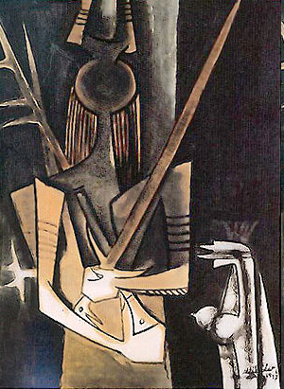
Wifredo Lam
El Guerrero (1947)

Slide 32
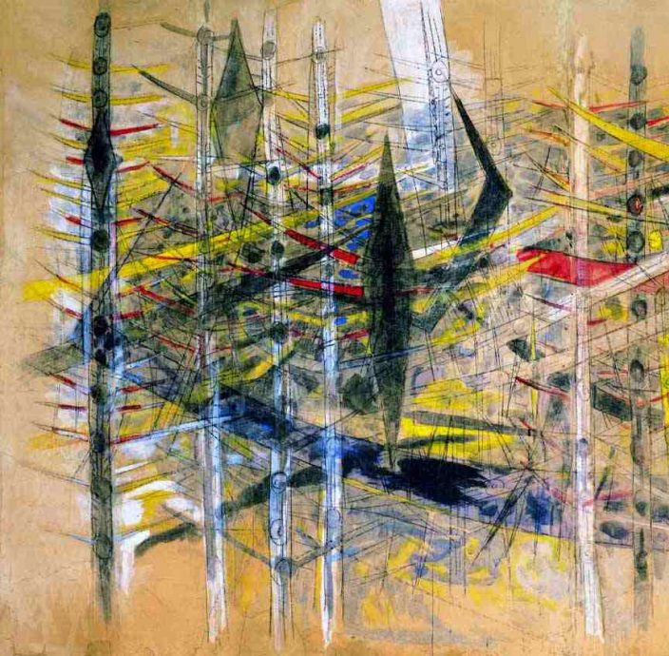
Wifredo Lam
Sin título (1958)

Slide 33
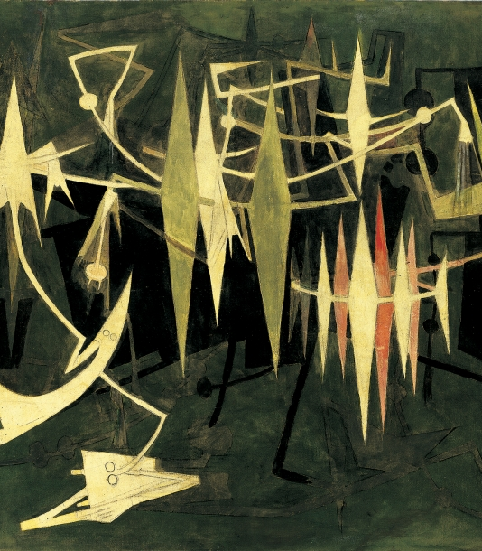
Wifredo Lam
À la Fin de la Nuit (1969)

Slide 34
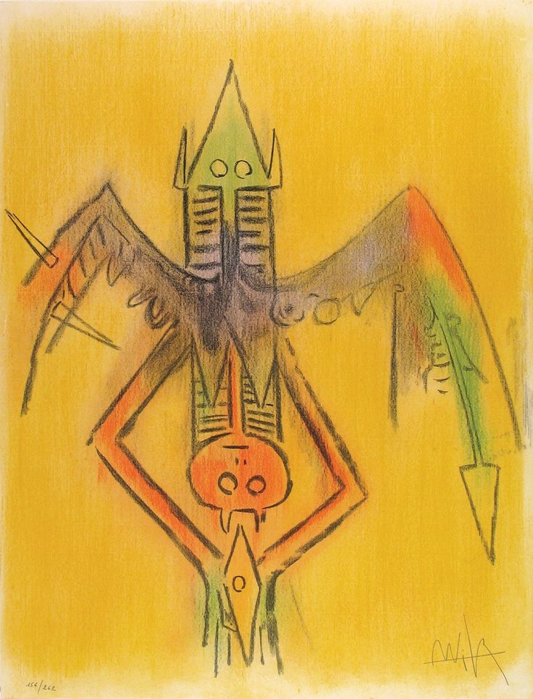
Wifredo Lam
Inocencia (1974)

Slide 35
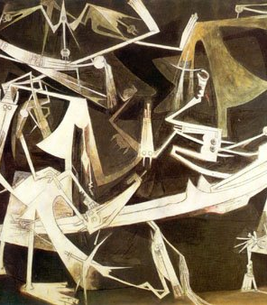
Wifredo Lam
El Tercer Mundo (1965)

Slide 36
Obra más famosa
En 1943 Wifredo Lam empezó a pintar su obra mas famosa…

Slide 37
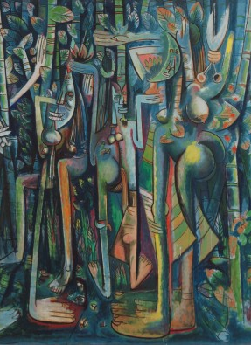
Wifredo Lam
La Jungla (1943)

Slide 38
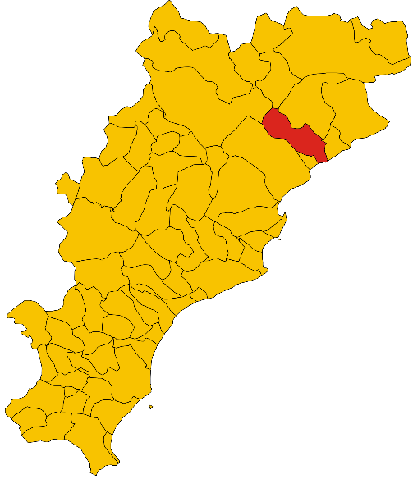
Regreso a Europa
Los últimos años de su vida los pasó entre Albissola, Italia, donde instaló su taller de cerámica y grabado, y París.
Albissola
Notes:
Su taller de cerámica y grabado=his ceramics’ and printing workshop

Slide 39
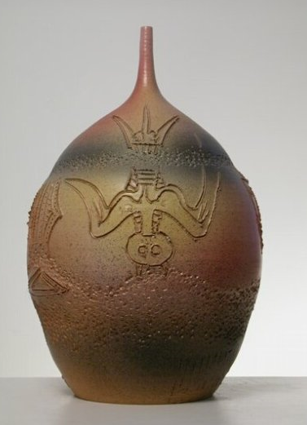
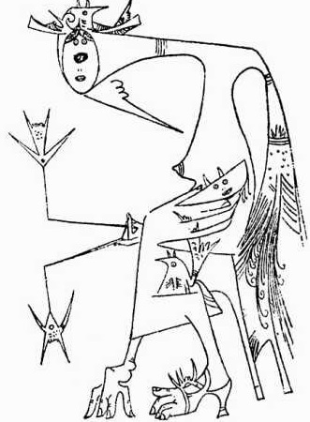

Slide 40
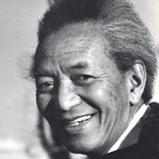
Lugar de muerte
Wifredo Lam murió el 11 de septiembre, 1982, en su casa en París.
Notes:
Murió=died

Slide 41

Reconocimiento internacional
Sus obras de arte se exhiben hoy en museos y exhibiciones en todo el mundo.

Slide 42
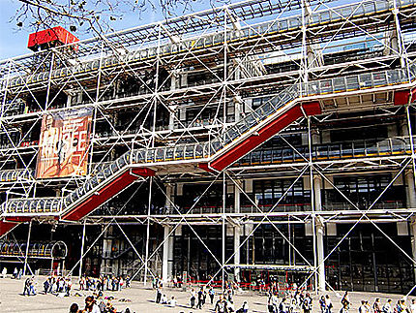
Exposiciones recientes
Centre Pompidou, Paris (del 30 de septiembre de 2015 al 15 de febrero de 2016).

Slide 43
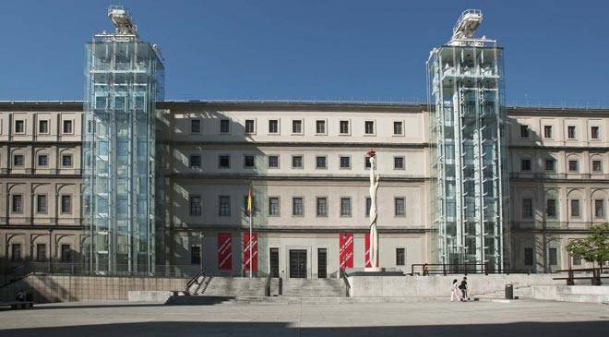
Exposiciones recientes
Reina Sofía, Madrid (del 6 de abril al 15 de agosto de 2016).

Slide 44
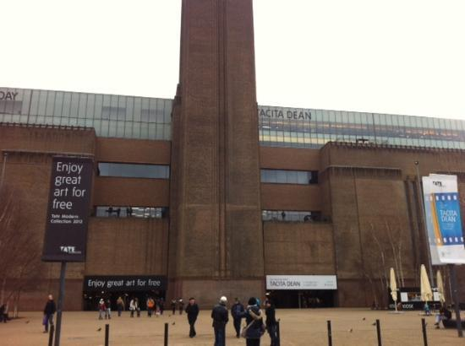
Exposiciones recientes
Tate Modern, Londres (del 14 de septiembre de 2016 al 8 de enero de 2017).

Slide 45
Exposiciones recientes
Esta fue la primera exposición del trabajo de Wifredo Lam en el Reino Unido desde 1952.

Slide 46
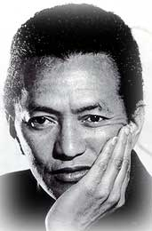
Citas de Wifredo Lam en 1950
“Todo el arte es una tragedia.
Para mí, la pintura es un tormento”.

Slide 47
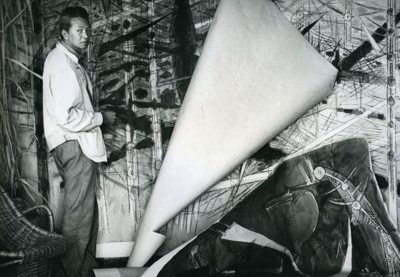
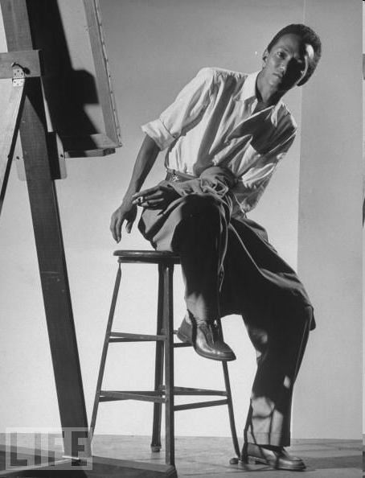
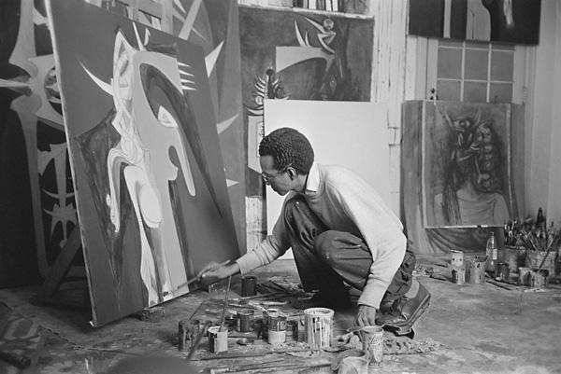

Slide 48
El Fin
Some text adapted from: Presentación del tema: "Wifredo Lam Joyce Li."

